Slide 1


CHÀO MỪNG CÁC EM ĐẾN VỚI TIẾT HỌC
GV

Slide 2





KHỞI ĐỘNG

Slide 3




Slide 4


5
1
4
2
3

Slide 5





Cho các số: 135, 109, 190, 200.
Số bé nhất là số …
A. 135
B. 190
C. 109
D. 200

Slide 6
Cho các số: 456, 777, 909, 999
Số lớn nhất là số …
A. 456
B. 777
C. 909
D. 999

Slide 7
Sắp xếp các số sau theo thứ tự từ bé đến lớn.
600, 900, 100, 200.
A. 600, 900, 100, 200
B. 900, 600, 200, 100
C. 100, 200, 600, 900

Slide 8
So sánh: 587 790
?
A. >
B. <
C. =

Slide 9
So sánh: 700 500
?
A. >
B. <
C. =

Slide 10
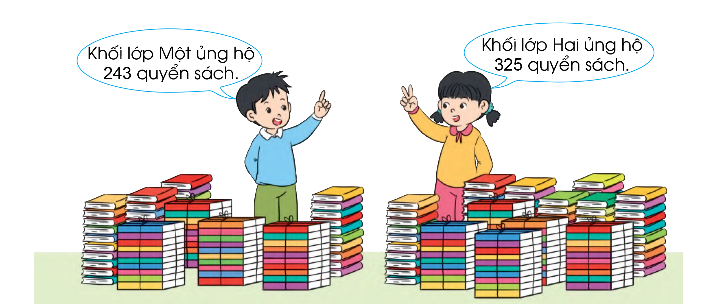
243
+
325
=
?

Slide 11

PHÉP CỘNG (KHÔNG NHỚ)
TRONG PHẠM VI 1000

Slide 12

Tiết 1
243 + 325 = ?

Slide 13
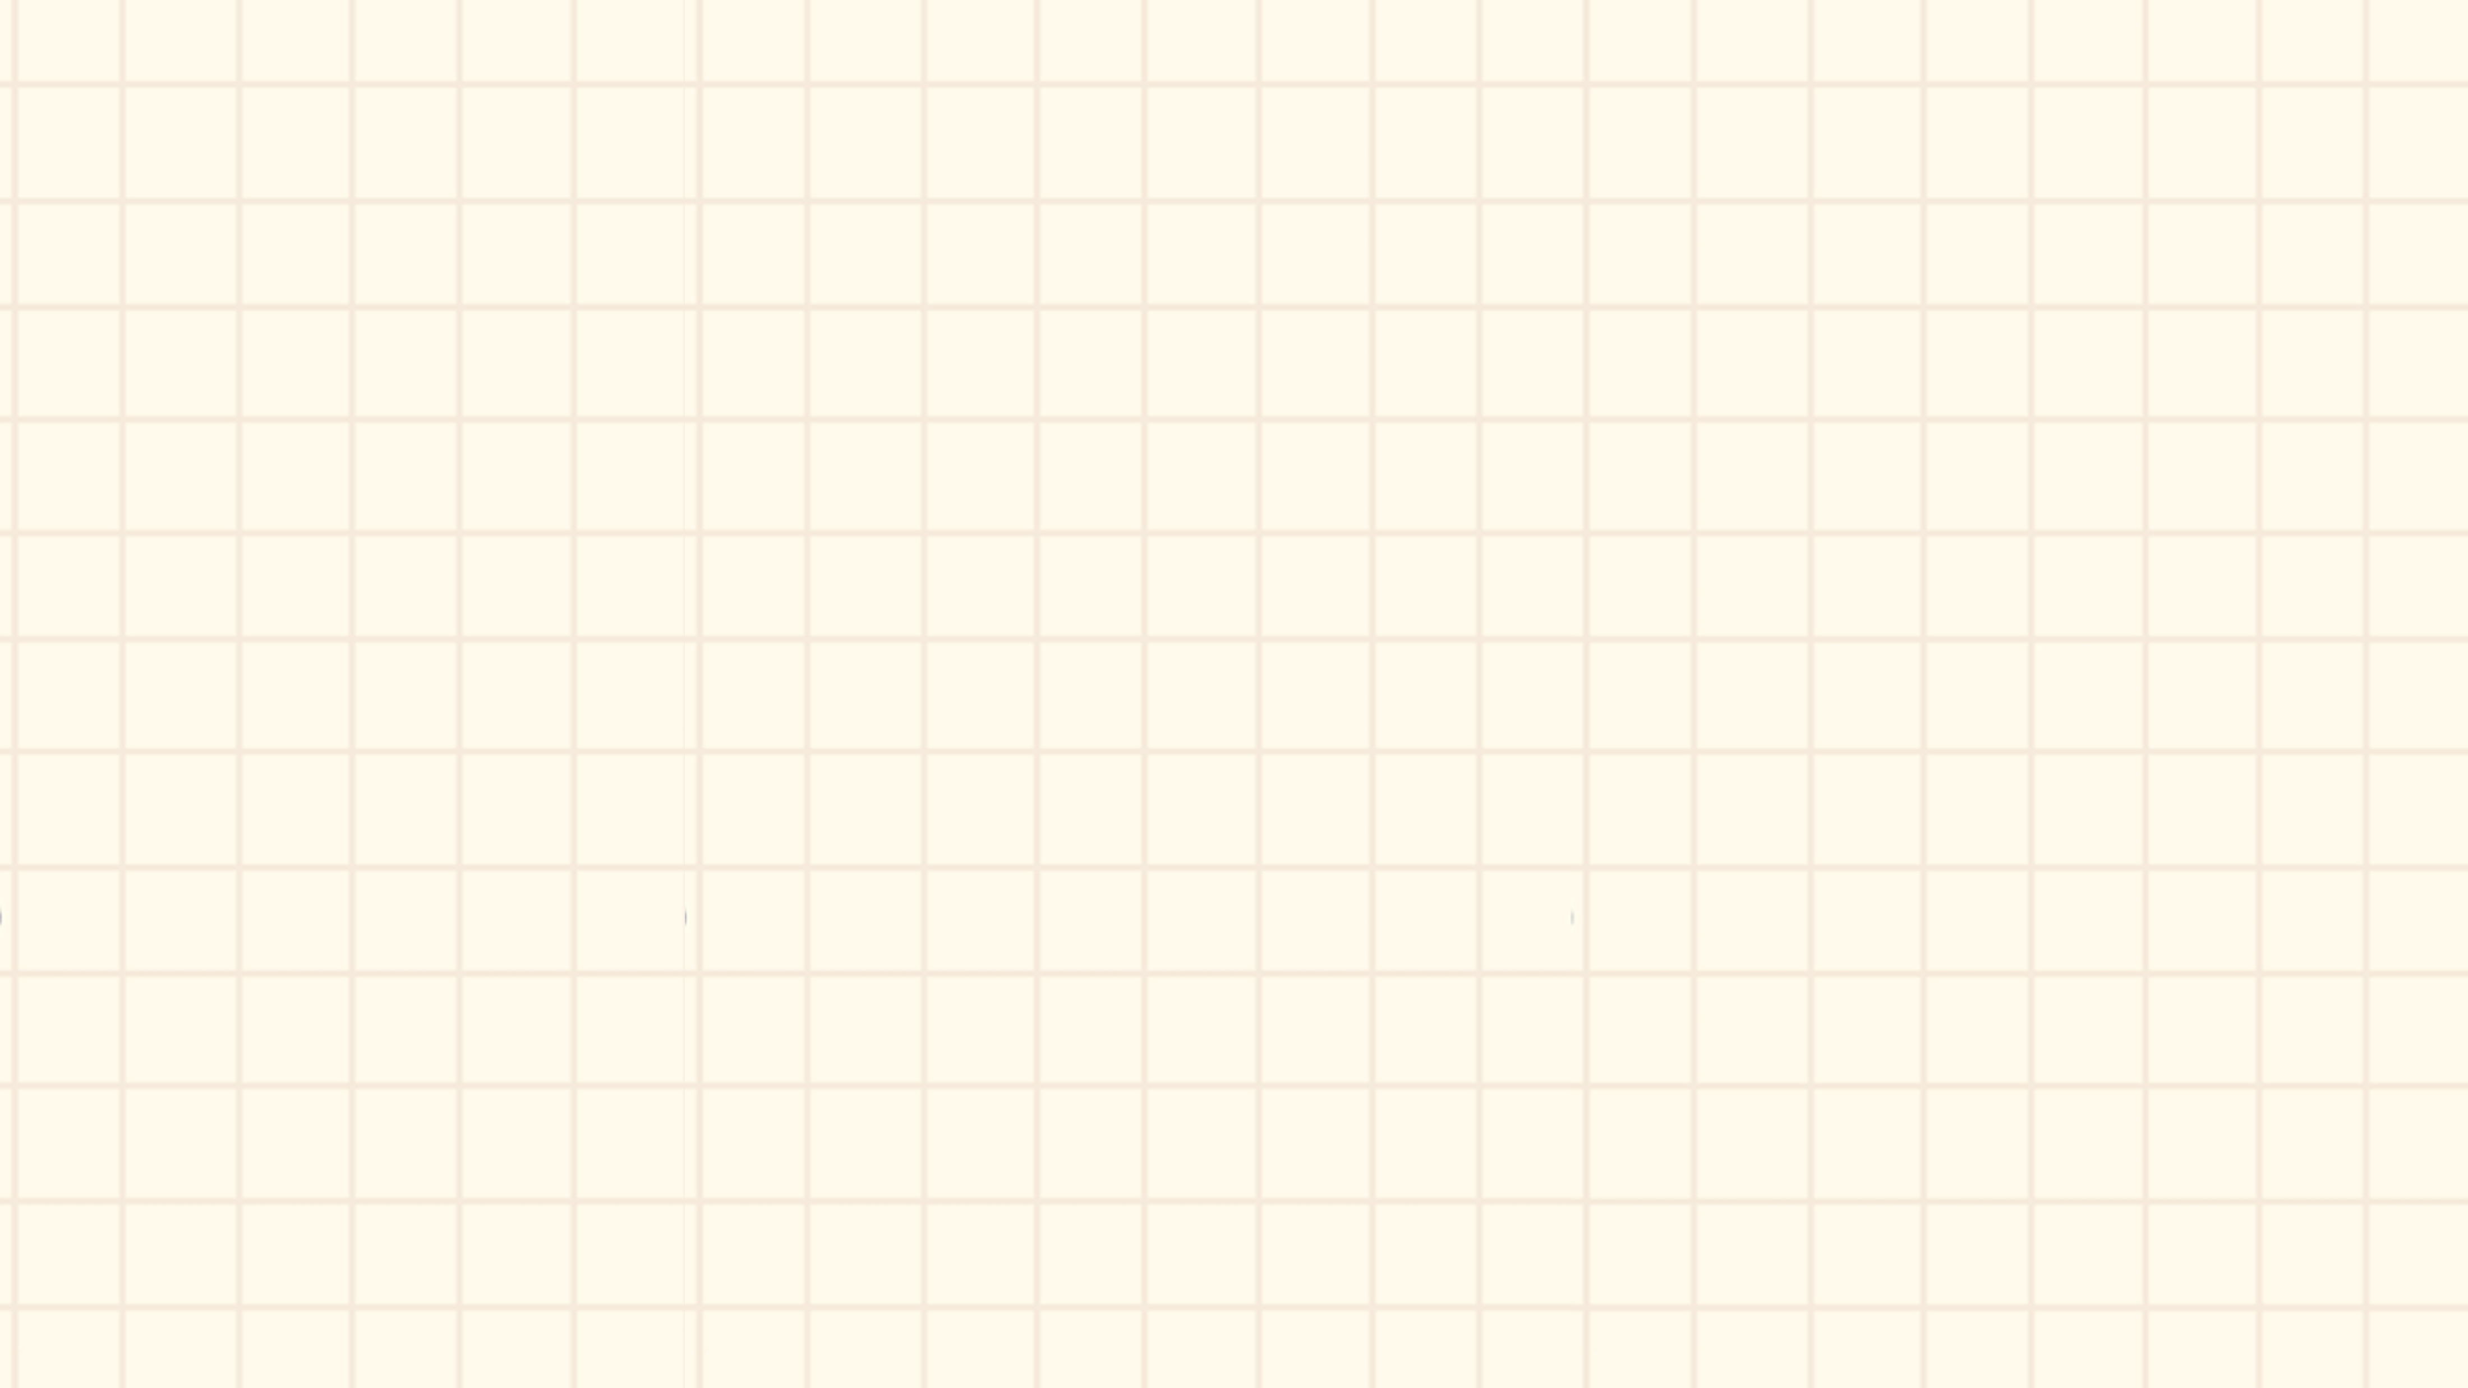


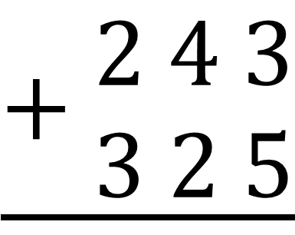

243 + 325 = ?
Đặt tính
3 cộng 5 bằng 8, viết 8
2 4 3
$$\underline{+\begin{aligned} 2 4 3 \\ 3 2 5\end{aligned}}$$
+
3 2 5
4 cộng 2 bằng 6, viết 6
$$5$$
$$6$$
$$8$$
2 cộng 3 bằng 5, viết 5
Vậy 243 + 325 = 568

Slide 14
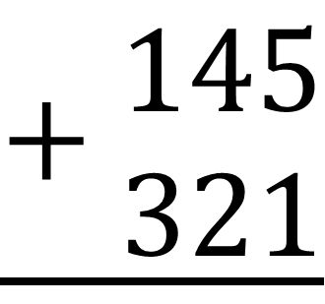
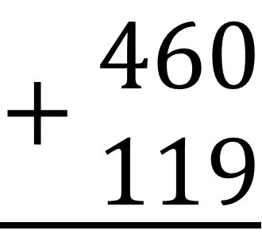
Ví dụ: Đặt tính rồi tính
145 + 321 = ?
460 + 119= ?
$$\underline{+\begin{aligned} 145 \\ 321\end{aligned}}$$
$$\underline{+\begin{aligned} 460 \\ 119\end{aligned}}$$
466
579

Slide 15









1
Tính:
$$\underline{+\begin{aligned} 623 \\ 322\end{aligned}}$$
$$\underline{+\begin{aligned} 208 \\ 241\end{aligned}}$$
$$\underline{+\begin{aligned} 417 \\ 111\end{aligned}}$$
$$\underline{+\begin{aligned} 759 \\ 200\end{aligned}}$$
?
$$528$$
?
?
$$449$$
?
$$959$$
$$945$$

Slide 16


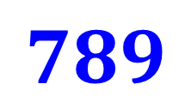
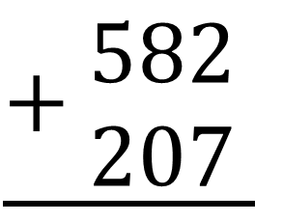
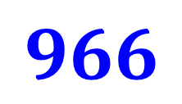
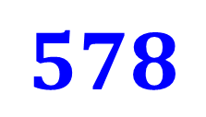
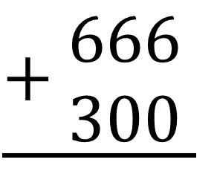
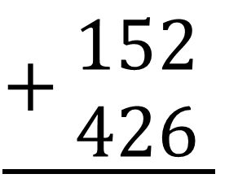
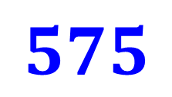
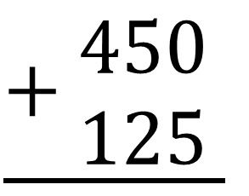
2
Đặt tính rồi tính:
153 + 426
582 + 207
450 + 125
666 + 300
$$\underline{+\begin{aligned} 152 \\ 426\end{aligned}}$$
$$\underline{+\begin{aligned} 582 \\ 207\end{aligned}}$$
$$\underline{+\begin{aligned} 450 \\ 125\end{aligned}}$$
$$\underline{+\begin{aligned} 666 \\ 300\end{aligned}}$$
$$578$$
$$789$$
$$575$$
$$966$$

Slide 17


Vận dụng
thực tế

Slide 18



Nêu một bài toán trong thực tế liên quan đến phép cộng (không nhớ) trong phạm vi 1000

Slide 19
Củng cố - Dặn dò

Slide 20

Tạm biệt và hẹn gặp lại

